Slide 2
Project stappenteller
Eindwerk / Arthur Saelens, Staf Vanhauwaert, Linde Roggeman, Maxim Ponomariov / 25/10/2022

Slide 3
Stappenteller: eindpresentatie

Slide 4
Wat gaan we bespreken?
Accelerometer
Verschillende detectors
Algoritme in Java
Intents
Applicatie

Slide 5
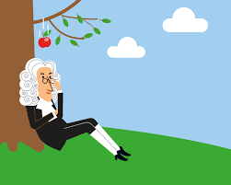
Accelerometer
Versnelling t.o.v. een vallend object
Bv. Boom t.o.v. appel
Appel valt aan een versnelling
van 9.81m/s²
=> boom: a = -9.81m/s²

Slide 6
Accelerometer
Snelheid van de metingen
-Praktisch?
=>UI/game ideaal
Fastest
800 metingen per 10 stappen
Game
400 metingen per 10 stappen
ui
150 metingen per 10 stappen
Normal
40 metingen per 10 stappen

Slide 7
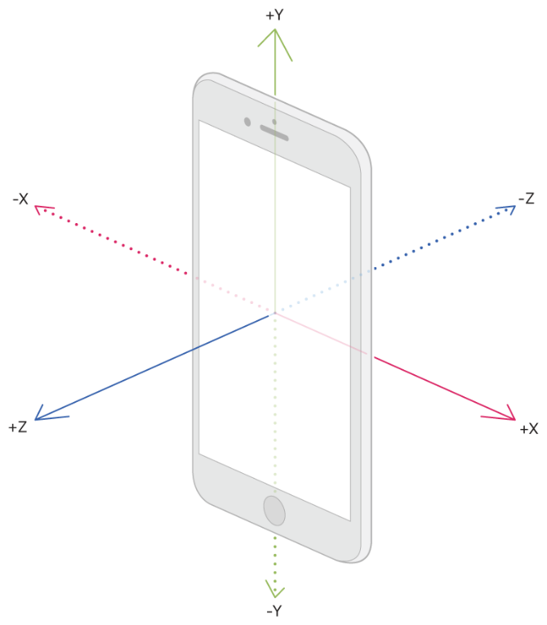
Accelerometer
Oriëntatie van de
assen

Slide 8
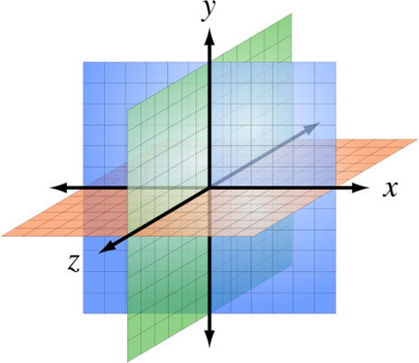
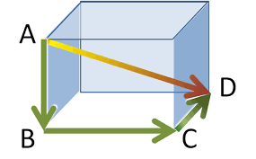
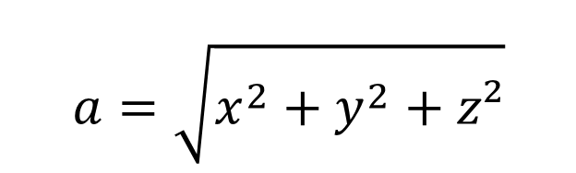
Verschillende detectors
1D maken van de versnellingen
Pythagoras
$$a=\sqrt{x^{2}+y^{2}+z²}$$

Slide 9
Verschillende detectors
Ruis wegfilteren
Lopend gemiddelde
Gewogen gemiddelde

Slide 10
Verschillende detectors

Slide 11
Verschillende detectors
Twee maal gewogen gemiddelde

Slide 12
Verschillende detectors
Drempel

Slide 13
Verschillende detectors
Complexe drempelwaarde:
-per interval
-afhankelijk van het maximum van het interval
-reden?

Slide 14
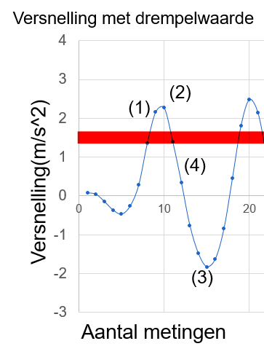
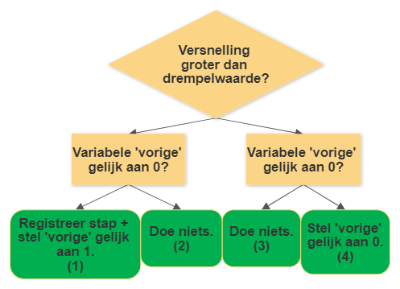
algoritme

Slide 15
Algoritme in Java
Complicaties met Java:
-Formule niet toepasbaar
-Onthoudt geen data
➔ oplossing: eindige lijst

Slide 16

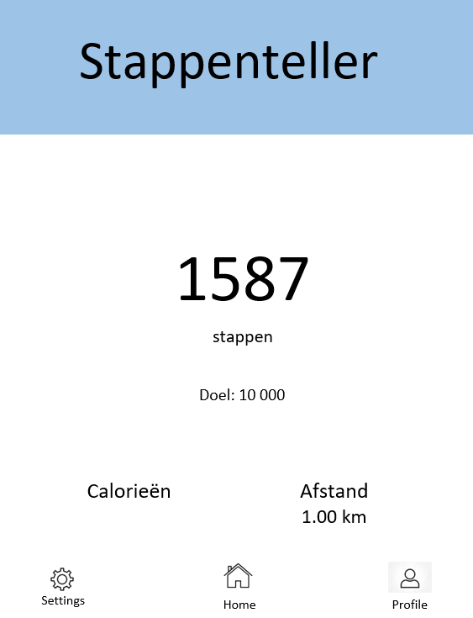
Applicatie
Mock-up in Android Studio
Design via Word:

Slide 17

Wat is material design?
Designtaal
Google
Technische en wetenschappelijke innovatie
‘platte’ design
Animaties en kleuren

Slide 18
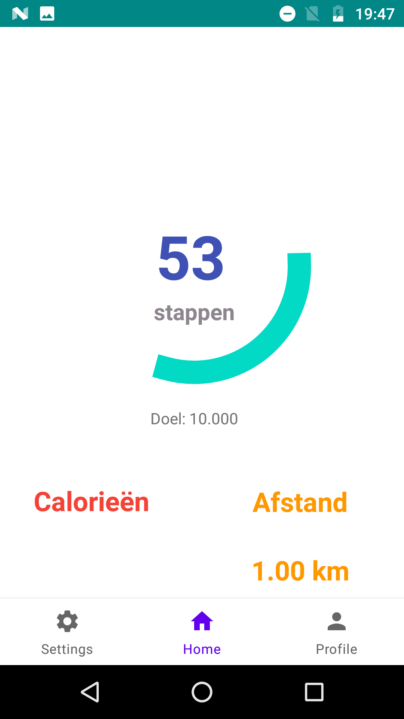

Material design
Android studio → Integrated Development Environment
Java
editText, textView en button

Slide 19
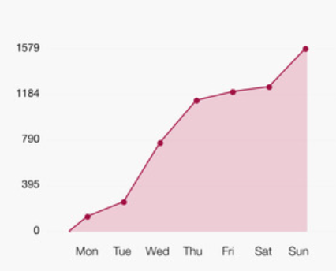
Interactie gebruiker-UI
Aantal calorieën, afgelegde afstand…
Settings en profile
Grafiek vooruitgang?
Aantal stappen
Dagen

Slide 20
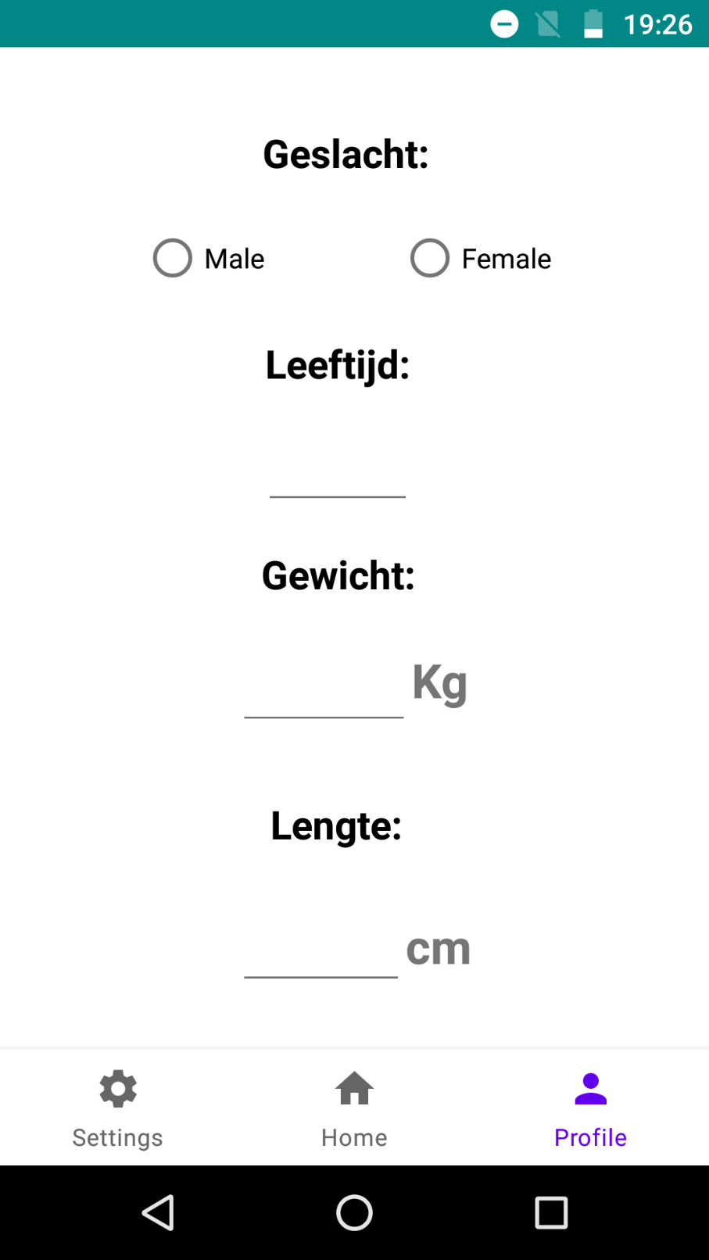
Interactie gebruiker-UI

Slide 21


INtents
Wat zijn dat?
-Reset intent
-Start intent

Slide 22

Besluit
Twee verschillende taken
Samengebracht tot één resultaat
➔demo

Slide 23



Arthur Saelens Student E Arthur.Saelens@ugent.be T +32 496 87 89 36 www.ugent.be
Universiteit Gent @ugent
@ugent Ghent University

